Slide 1
Презентация к уроку истории
ИМПЕРАТОРСКИЙ
ДОМ
РОМАНОВЫХ

Slide 2
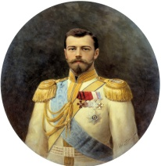
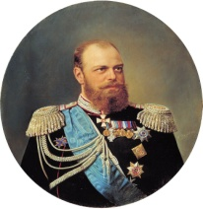
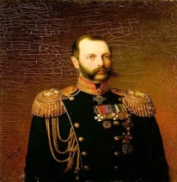
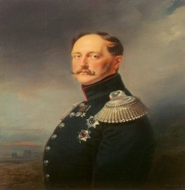
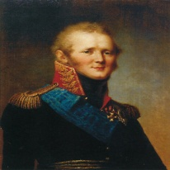
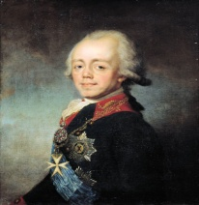
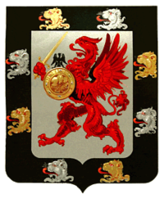
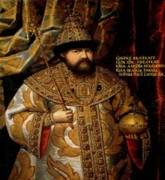
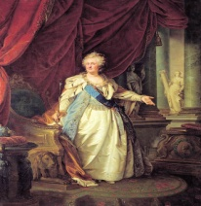
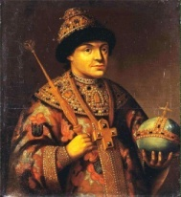
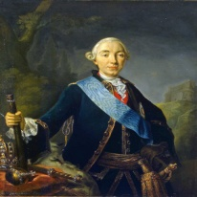
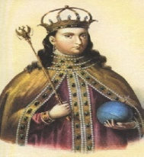
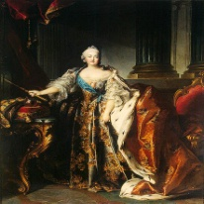
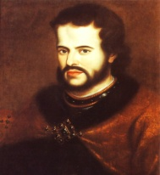
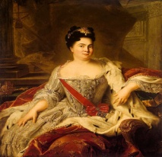
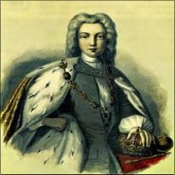
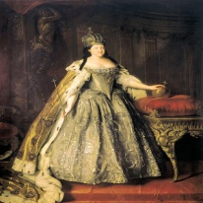
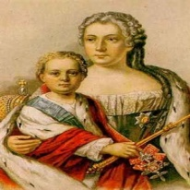
Династия Романовых

Slide 3
Романовы — русский боярский род, носивший такую фамилию с конца XVI века; с 1613 года — династия русских царей и с 1721 года — императоров всероссийских, а впоследствии — царей Польши, великих князей Литвы и Финляндии, герцогов Ольденбурга и Гольштейн-Готторпа и великих магистров Мальтийского Ордена. Прямая ветвь рода Романовых на всероссийском престоле пресеклась после смерти императрицы Елизаветы Петровны; с 5 января 1762 императорский престол перешёл к династии Гольштейн-Готторп-Романовской, сыну Анны Петровны и герцога Карла-Фридриха Гольштейн-Готторпского, по династическому договору их сын Карл Петер Ульрих Гольштейн – Готторпский (будущий император всероссийский Пётр III) признавался членом императорского Дома Романовых. Таким образом, по генеалогическим правилам императорский род (династия) именуется Гольштейн-Готторп-Романовской (Гольштейнъ-Готторпъ-Романовской династіи), а императорский дом — Романовых.

Slide 4
Михаил Федорович Кроткий (Романов) Годы жизни: 1596–1645 Годы правления: 1613-1645
21 февраля 1613 г. 16-летний Михаил Фёдорович Романов был выбран Земским собором на царствование и стал родоначальником династии Романовых. В Успенском соборе Кремля 11 июля 1613 г. он был венчан на царство.
В истории Михаил Федорович
остался как спокойный, мирный монарх, легко поддающийся влиянию своего окружения, за что и получил прозвище – Кроткий.

Slide 5
Алексей Михайлович Тишайший (Романов) Годы жизни: 1629-1676 Годы правления: 1645-1676
Второй представитель династии Романовых на российском престоле.
Народ дал Алексею Михайловичу
прозвище «тишайший». Оно рождено христианским смирением в поведении царя, добродушным нравом, умением слушать своих приближенных. Однако, многие отмечали, что периоды «тихости» нередко сменялись вспышками гнева, твердости и решительности.

Slide 6
Федор III Алексеевич Романов Годы жизни: 1661–1682 Годы правления: 1676-1682
Один из наиболее образованных правителей России.
Его правление пришлось на время между двумя великими царствованиями: отца Алексея Михайловича и младшего брата Петра, личности которых затмили Фёдора. Поэтому и рассматривали историки его время или как продолжение политики "Тишайшего" Алексея, или как прелюдию к правлению великого Петра.

Slide 7
Софья Алексеевна
(Софья Алексеевна Романова) Годы жизни: 1657-1704 Годы правления: 1682-1689
Правительница России с титулом «Великая государыня, благоверная царица и великая княжна».
Она была умна и амбициозна, владела многими языками, хорошо разбиралась в политике и даже писала стихи. В 1682 году она была назначена регентшей при своих малолетних братьях.

Slide 8
Иван V Алексеевич (Иван Алексеевич Романов) Годы жизни: 1666 - 1696 Годы правления: 1682 - 1696
Иван был человек болезненный и ввиду его очевидной неспособ-ности править государством , было предложено отдать корону младшему брату Петру.
Но было принято решение объявить братьев соправителями. Иван хоть и считался "старшим царем", но никакого участия в государственных делах не принимал.

Slide 9
ПЕТР I ВЕЛИКИЙ Петр I Алексеевич Великий Годы жизни: 1672-1725 Годы правления: 1689-1725
Русский царь (1682). Первый российский император (с 1721 г.), выдающийся государственный
деятель, дипломат и полководец , вся его деятельность связана с реформами.
Петр Великий при всей своей противоречивости, вошел в историю императором, сумевшим кардинально изменить облик России и ход истории на долгие века.

Slide 10
Екатерина I Алексеевна (Марта Скавронская) Годы жизни: 1684–1727 Годы правления: 1725-1727 г
Русская царица с 1717 г.. Императрица с 1721г. Бывшая служанка и портомоя, ставшая женой царя Петра I, а после русской царицей и императрицей.
Екатерина I не принадлежала к числу выдающихся государственных деятелей; она царствовала, но не управляла.

Slide 11
Пётр II Алексеевич Романов Годы жизни: 1715–1730 Годы правления: 1727-1730
3-й император всероссийский. Внук Петра I. Рано лишился родителей.
Петр I не любил внука и пренебрегал его воспитанием.
Император Петр II не занимался государственными делами, все свое время посвящая развлечениям, особенно охоте с собаками и соколами, травле медведей и кулачным боям.

Slide 12
Анна Иоанновна Романова Российская императрица Годы жизни: 1693-1740 Годы правления: 1730-1740
Вторая дочь Ивана V Алексеевича (брата и соправителя царя Петра I).
При Анне, огромное влияние имел Бирон, который был фаворитом императрицы до конца жизни.
“Бироновщина”, которая олицетворяла политический террор, казнокрадство, неуважение к русским традициям, распущенность нравов, стала одной из темных страниц в русской истории.

Slide 13
Иван VI Антонович (Иоанн Антонович) Годы жизни: 1740-1764 Годы правления: 1740-1741
Российский император из династии Вельфов c 1740 г. 1741 г., правнук Ивана V.
В официальных источниках Иван упоминается как Иоанн III, то есть счёт ведется от первого русского царя Иоанна Грозного; в позднее установилась тенденция именовать его Иваном (Иоанном) VI, считая его от Ивана I Калиты.
Регенты – Бирон, затем мать – Анна Леопольдовна.

Slide 14
Елизавета Петровна Романова Российская императрица Годы жизни: 1709 -1761 года Годы правления: 1741-1762
Незаконнорожденная дочь Петра I и Марты Скавронской (будущей Екатерины I).
Царствование Елизаветы – это период излишеств и роскоши.
В целом царствование Елизаветы Петровны стало временем политической стабильности в России, укрепления государственной власти и ее институтов, окончательного закрепления в русском обществе результатов реформ Петра Великого.

Slide 15
Петр III Федорович (урожденный Карл Петр Ульрих Гольштейн-Готторпский) Годы жизни: 1728–1762 Российский император в 1761—1762 гг.
Первый представитель Голштейн-Готторпской (Ольденбургской) ветви Романовых на русском престоле.
В оценках деятельности Петра III Федоровича обычно сталкиваются два различных подхода. Традиционный подход базируется на абсолютизации его пороков, акцентируют его нелюбовь к России.
А второй подход рассматривает положительные итоги его правления.

Slide 16
Екатерина Алексеевна Романова (Екатерина II Великая) София Августа Фредерика, принцесса, герцогиня Анхальт-Цербская. Годы жизни: 21.04.1729 - 6.11.1796 Российская императрица (1762 – 1796 гг.)
Период правления Екатерины Алексеевны часто считают «золотым веком» Российской империи. Благодаря своей реформаторской деятельности, она единственная из русских правительниц, которая удостоена в исторической памяти соотечественников, как и Петр I, эпитета «Великая».

Slide 17
Павел I Петрович Романов Годы жизни: 1754–1801 Годы правления: 1796-1801
Гольштейн-Готторпская ветвь (после Петра III). Из династии Романовых.
Павел I – одна из самых
загадочных фигур в длительной череде государей династии Романовых.
Он был рыцарем и освободи-телем от деспотического гнета предшествующих монархов-узурпаторов для крестьян и в то же время деспотом для дворянского сословия

Slide 18
Александр Павлович Романов (Александр I) Александр Первый Благословенный Годы жизни: 1777-1825
Годы правления: 1801 -1825
Александр I Павлович одна из самых важных личностей в истории XIX века. Аристократ и либерал, одновременно загадочный и известный, он казался своим современникам тайной, которую каждый пытался понять по-своему.
Наполеон считал его «изобретатель-ным византийцем», актёром, который способен играть любую заметную роль.

Slide 19
Николай I Павлович Годы жизни: 1796–1855 Российский император : 1825–1855
Царь Польский и великий князь Финляндский.
«Это был… такой венценосец, для которого царский трон служил не возглавием к покою, а побуждением к непрестанному труду».
Николай I был «солдат по призванию, солдат по образованию, по наружности и по внутренности».

Slide 20
Александр II Николаевич Романов Годы жизни: 1818-1881 Император Всероссийский, Царь Польский и великий князь Финляндский 1855—1881 гг.
Александр II – один из самых вдающихся русских монархов. Александр Николаевич был прозван в народе Александром Освободителем.
Александр II оставил глубокий след в истории, ему удалось сделать то, за что боялись взяться другие самодержцы - освобождение крестьян от крепостного гнета. Плодами его реформ мы пользуемся и по сей день.

Slide 21
Александр III Александрович Романов Годы жизни: 1845 -1894 Император Всероссийский (царь Польский и великий князь Финляндский:
1881-1894
Александр III, император подаривший стране царствование полное тишины и покоя. Он сделал все, чтобы Россия прожила без войн и восстановилась после долгих многолетних распрей. Каждый его указ и действие были направлены на мир и покой, за что императора назвали «миротворцем». Для других государств Россия стала уважаемой и подающей пример страной.

Slide 22
НИКОЛАЙ II AЛЕКСАНДРОВИЧ Годы жизни: 1868-1818 Годы правления: 1894-1917
Николая II современники и историки характеризуют противоречиво. В отличие от своего отца Александра III Николай не производил впечатления сильной личности. Николай II слыл своей мягкостью, прекрасным воспитанием, нерушимым патриотизмом. Правление огромной империей было для него «тяжкой обузой».

Slide 23
Отречение Николая II от престола
Отречение Николая II от престола является, пожалуй, одной из самых запутанных загадок
ХХ века. Основной его причиной стало ослабление власти государя, неминуемое и неизбежное в тех условиях, в которых находилась империя. Назревавшая революционная ситуация, набиравшая обороты и нараставшее недовольство населения страны стали почвой, на которой произошел крах монархического строя.

Slide 24
Его Императорскому Величеству Михаилу Второму. События последних дней вынудили меня решиться бесповоротно на этот крайний шаг. Прости меня, если огорчил тебя и что не успел предупредить. Остаюсь навсегда верным и преданным братом. Горячо молю Бога помочь тебе и твоей Родине. Ники.
Такой телеграммой попытался известить брата о тяжёлой ноше, возлагаемой на него, новоиспечённый гражданин Николай Александрович Романов. Это послание так никогда и не дошло до адресата.

Slide 25
МИХАИЛ АЛЕКСАНДРОВИЧ РОМАНОВ
Годы жизни: 1878 -1918.
Претендент на титул 15-го Императора Всероссийского волею императора Николая II:
2 марта 1917 - 3 марта 1917.
Судьба родного брата Николая II - великого князя Михаила Александровича - самая таинственная из всех Романовых. Михаил Александрович был последним русским императором, если считать царствованием неполные сутки со 2 на 3 марта 1917 года, когда Николай отрекся от престола в его пользу.
Михаил отклонил от себя венец самодержца, предпочтя остаться независимым от политики человеком.

Slide 26
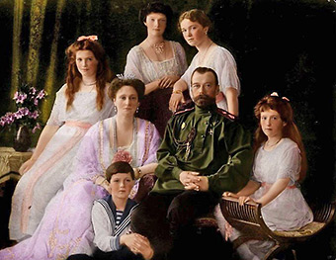
Расстрел царской семьи.
В ночь с 16 на 17 июля 1918 года произошло событие, положившее конец трехсотлетнему правлению династии Романовых.
В Екатеринбурге в подвале дома купца Ипатьева были расстреляны бывший российский император Николай Второй, его семья и прислуга -одиннадцать человек.

Slide 27
Императорский Дом Романовых сегодня
На настоящий момент Российский Императорский Дом состоит из двух лиц
Глава Российского Императорского Дома Е.И.В. Государыня Великая Княгиня Мария Владимировна
Е.И.В. Государь Наследник Цесаревич и Великий Князь Георгий Михайлович

Slide 28
Царская Россия - это исторически закрепленное образование, одним из самых влиятельных моментов которого является династия Романовых. Поэтому мы должны помнить о великих монархах, мудро и справедливо (пусть и не всегда) правивших огромной страной.

Slide 29
Использованная литература
1. «Тайны дома Романовых» Вольдемар Балязин Издательство: Олма-Пресс
2. «Романовы. Исторические портреты. (В 2-х томах.)» Под ред. А.Н. Сахарова. Армада; 1997
Том 1 - 1613 - 1762. Михаил Федорович - Петр III
Том 2 - 1762-1917. Екатерина II - Николай II
Интернет-ресурсы
http://www.bibliotekar.ru
http://www.imperialhouse.ru
http://www.rusempire.ru
http://www.romanovtoday.livejournal.com
http://www.kremlion.ru
http://www.blog.kr.ru
http://www.spbtur.ru
http://www.romanov400.ru
http://www.vrata11.ru

